Slide 1








K-Digital Training
㈜ 화인스텍(FainStec)
딥러닝 기반 약물 패키징 검사
이관영
멘토 – 김극기 차장님
‘24. 4. 24

Slide 2









K-Digital Training
목 차
01
프로젝트 개요
02
프로젝트 수행 절차 및 방법
03
프로젝트 수행 경과
04
자체 평가 의견

Slide 3








01
K-Digital Training
프로젝트 개요
1
2
3
4
5
프로젝트 주제 및 선정 배경, 기획의도
프로젝트 내용
활용 장비 및 재료
프로젝트 구조
활용방안 및 기대 효과
GigE Vision Camera Interface를 이용한 AreaScan 영상 스트리밍
Sentech 133 POE
GigE Vision카메라
Open eVision 및 Deep Learning Studio 툴을 활용한 모델 학습
Open eVision 툴을 사용한
Rule-based learning
– Match / OCR / QR Code 인식
C# Firmware 기반 WinForm S/W 개발환경
Object Detection
패키징 검사시스템 확장
딥러닝 기반 약물 패키징 검사
C# WinForm 기반 카메라 영상 취득 및 스트리밍
Open eVisioon 툴
Deep learning Studio 툴을 사용한
딥러닝 학습 및 적용모델 시연
- Locate (bounding box)
Deep Learning Studio 툴
학습모델을 적용한 객체인식 및 딥러닝 학습모델 적용

Slide 4



02
K-Digital Training
프로젝트 수행 절차 및 방법
구분 | 기간 | 활동 | 비고
사전 기획 | 4/4(목) ~ 4/5(금) |  | 아이디어 선정
데이터 수집 | 4/8(월) ~ 4/9(화) |  | 스트리밍 영상 수집 및 처리
데이터 학습 | 4/10(수) ~ 4/12(금) |  | Open eVision 및 Deep Learning Studio 툴 기반 학습
모델링 적용 | 4/15(월) ~ 4/16(화) |  | 모델링 적용 검사 TEST
서비스 구축 | 4/17(수) ~ 4/19(금) |  | C# 기반 S/W 개발 영상 시연
총 개발기간 | 4/4(목) ~ 4/18(금)(총 3주)
프로젝트 기획 및 주제 선정
기획안 작성
데이터 및 수집 절차 정의
실시간 영상 스트리밍
Rule-based learning / Deep-learning 기반 모델 학습
모델링 적용 검사 TEST
Firmware C#(WinForm) 기반 S/W개발
패키징 비전검사 시연

Slide 5
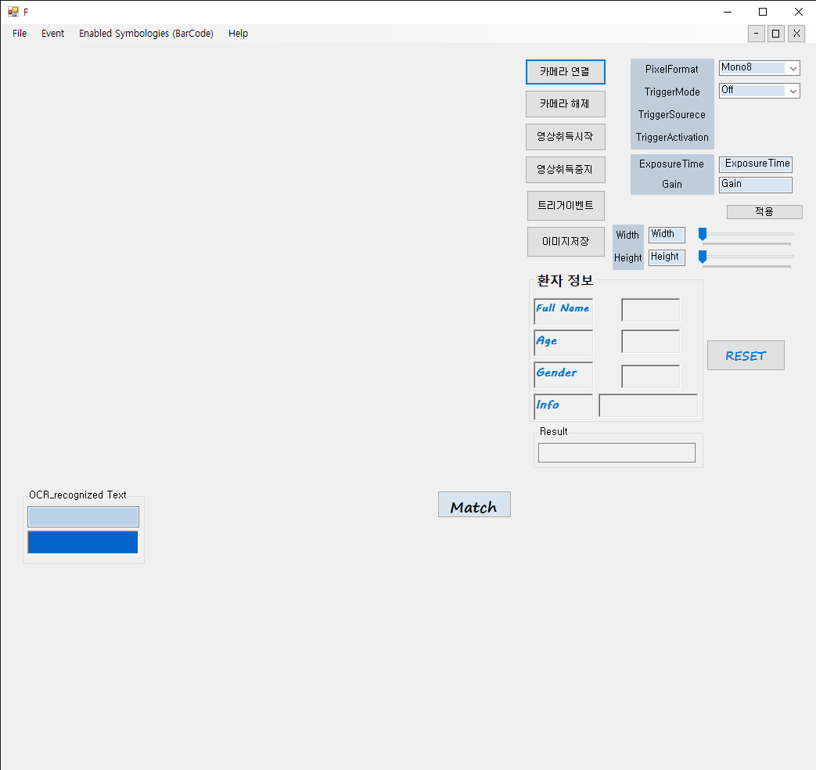
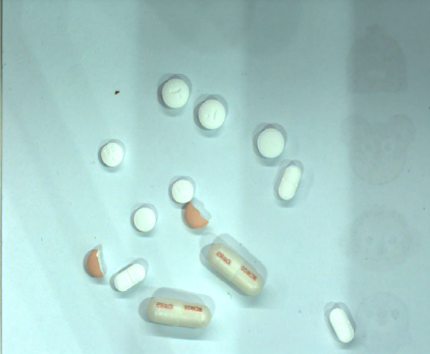
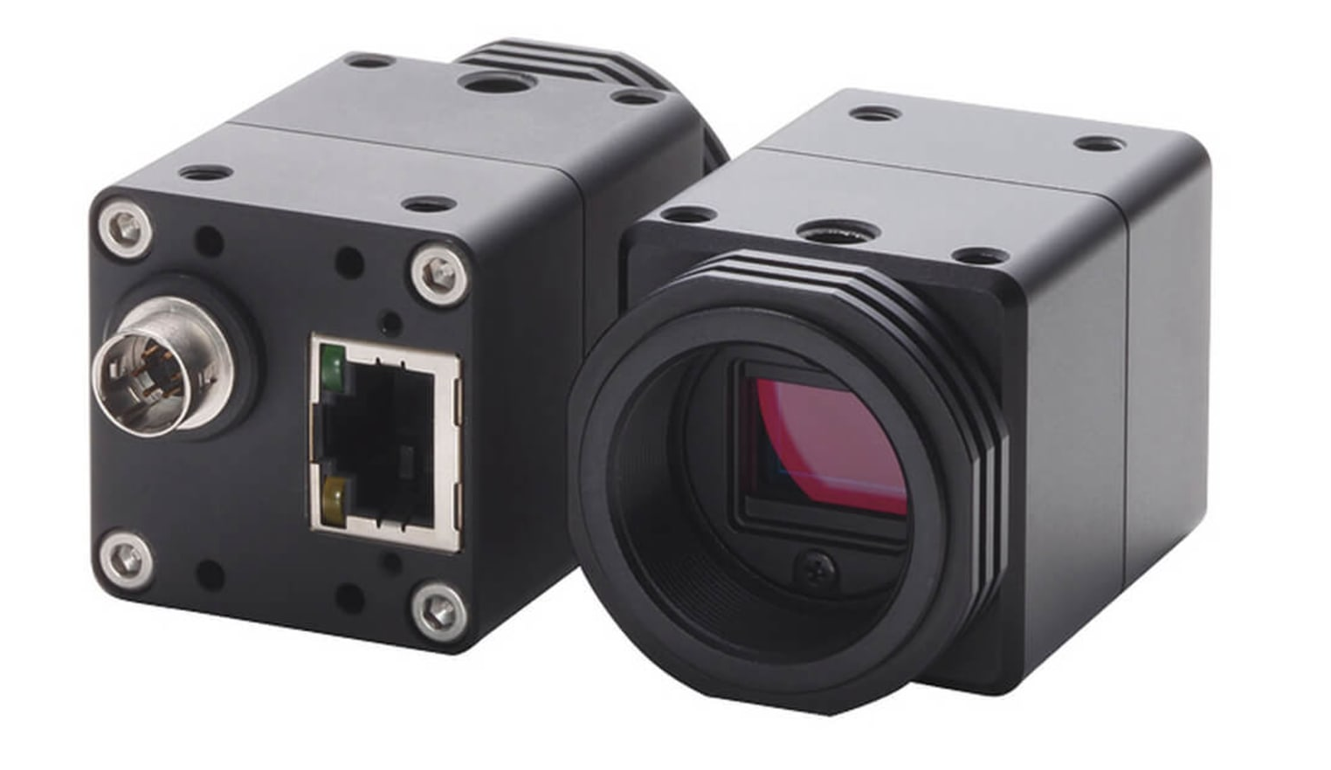
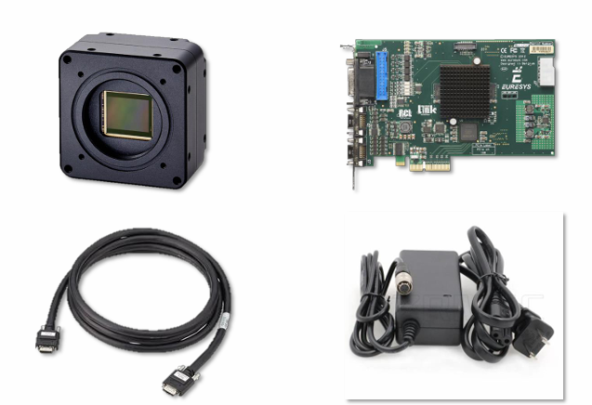
03
K-Digital Training
프로젝트 수행 경과
카메라/렌즈/조명 H/W 구성, 실시간 스트리밍 영상 취득 (C# S/W 개발 환경)

Slide 6
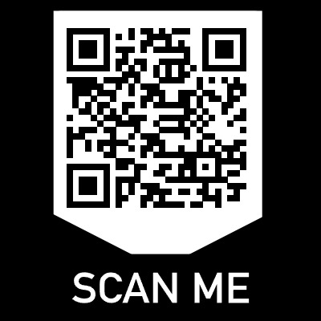
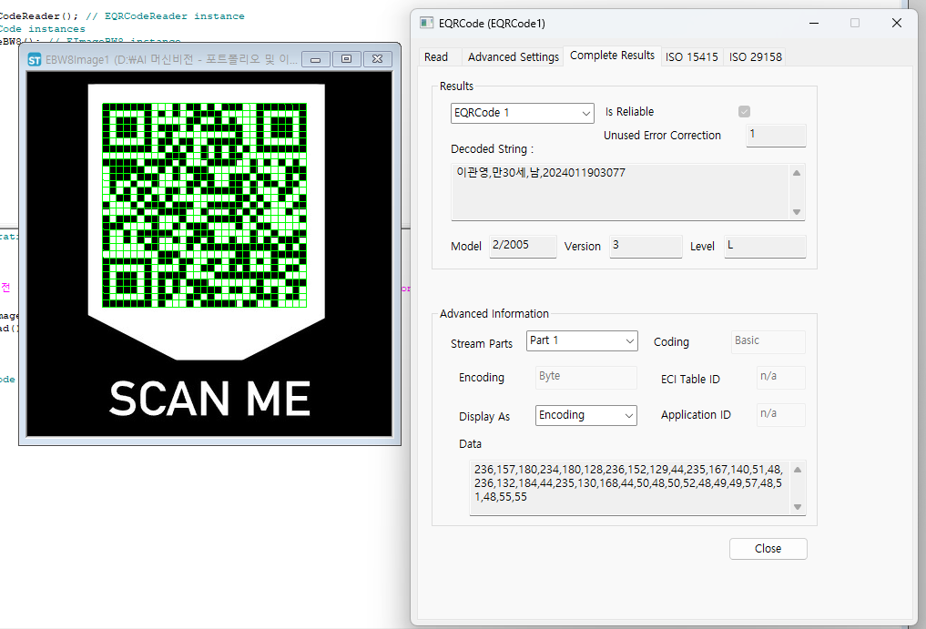
03
K-Digital Training
프로젝트 수행 경과
Rule-based learning 학습 – QR Code 인식 (Open eVision - Tool)
QR Code 인식

Slide 7
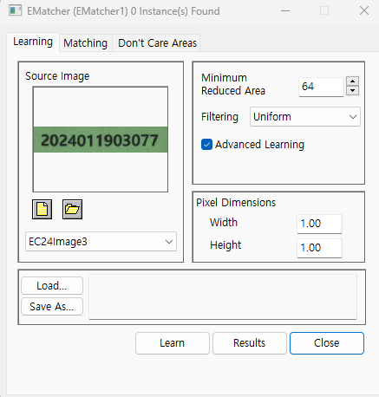
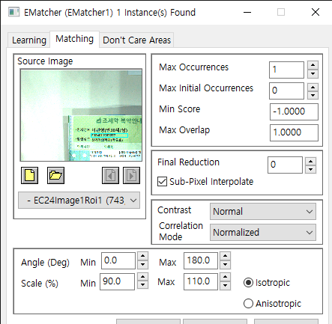
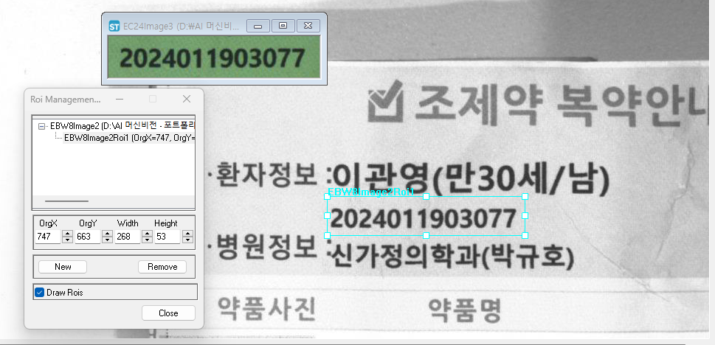
03
K-Digital Training
프로젝트 수행 경과
Rule-based learning 학습 – Match / OCR 인식 (Open eVision - Tool)
Match + OCR 인식

Slide 8
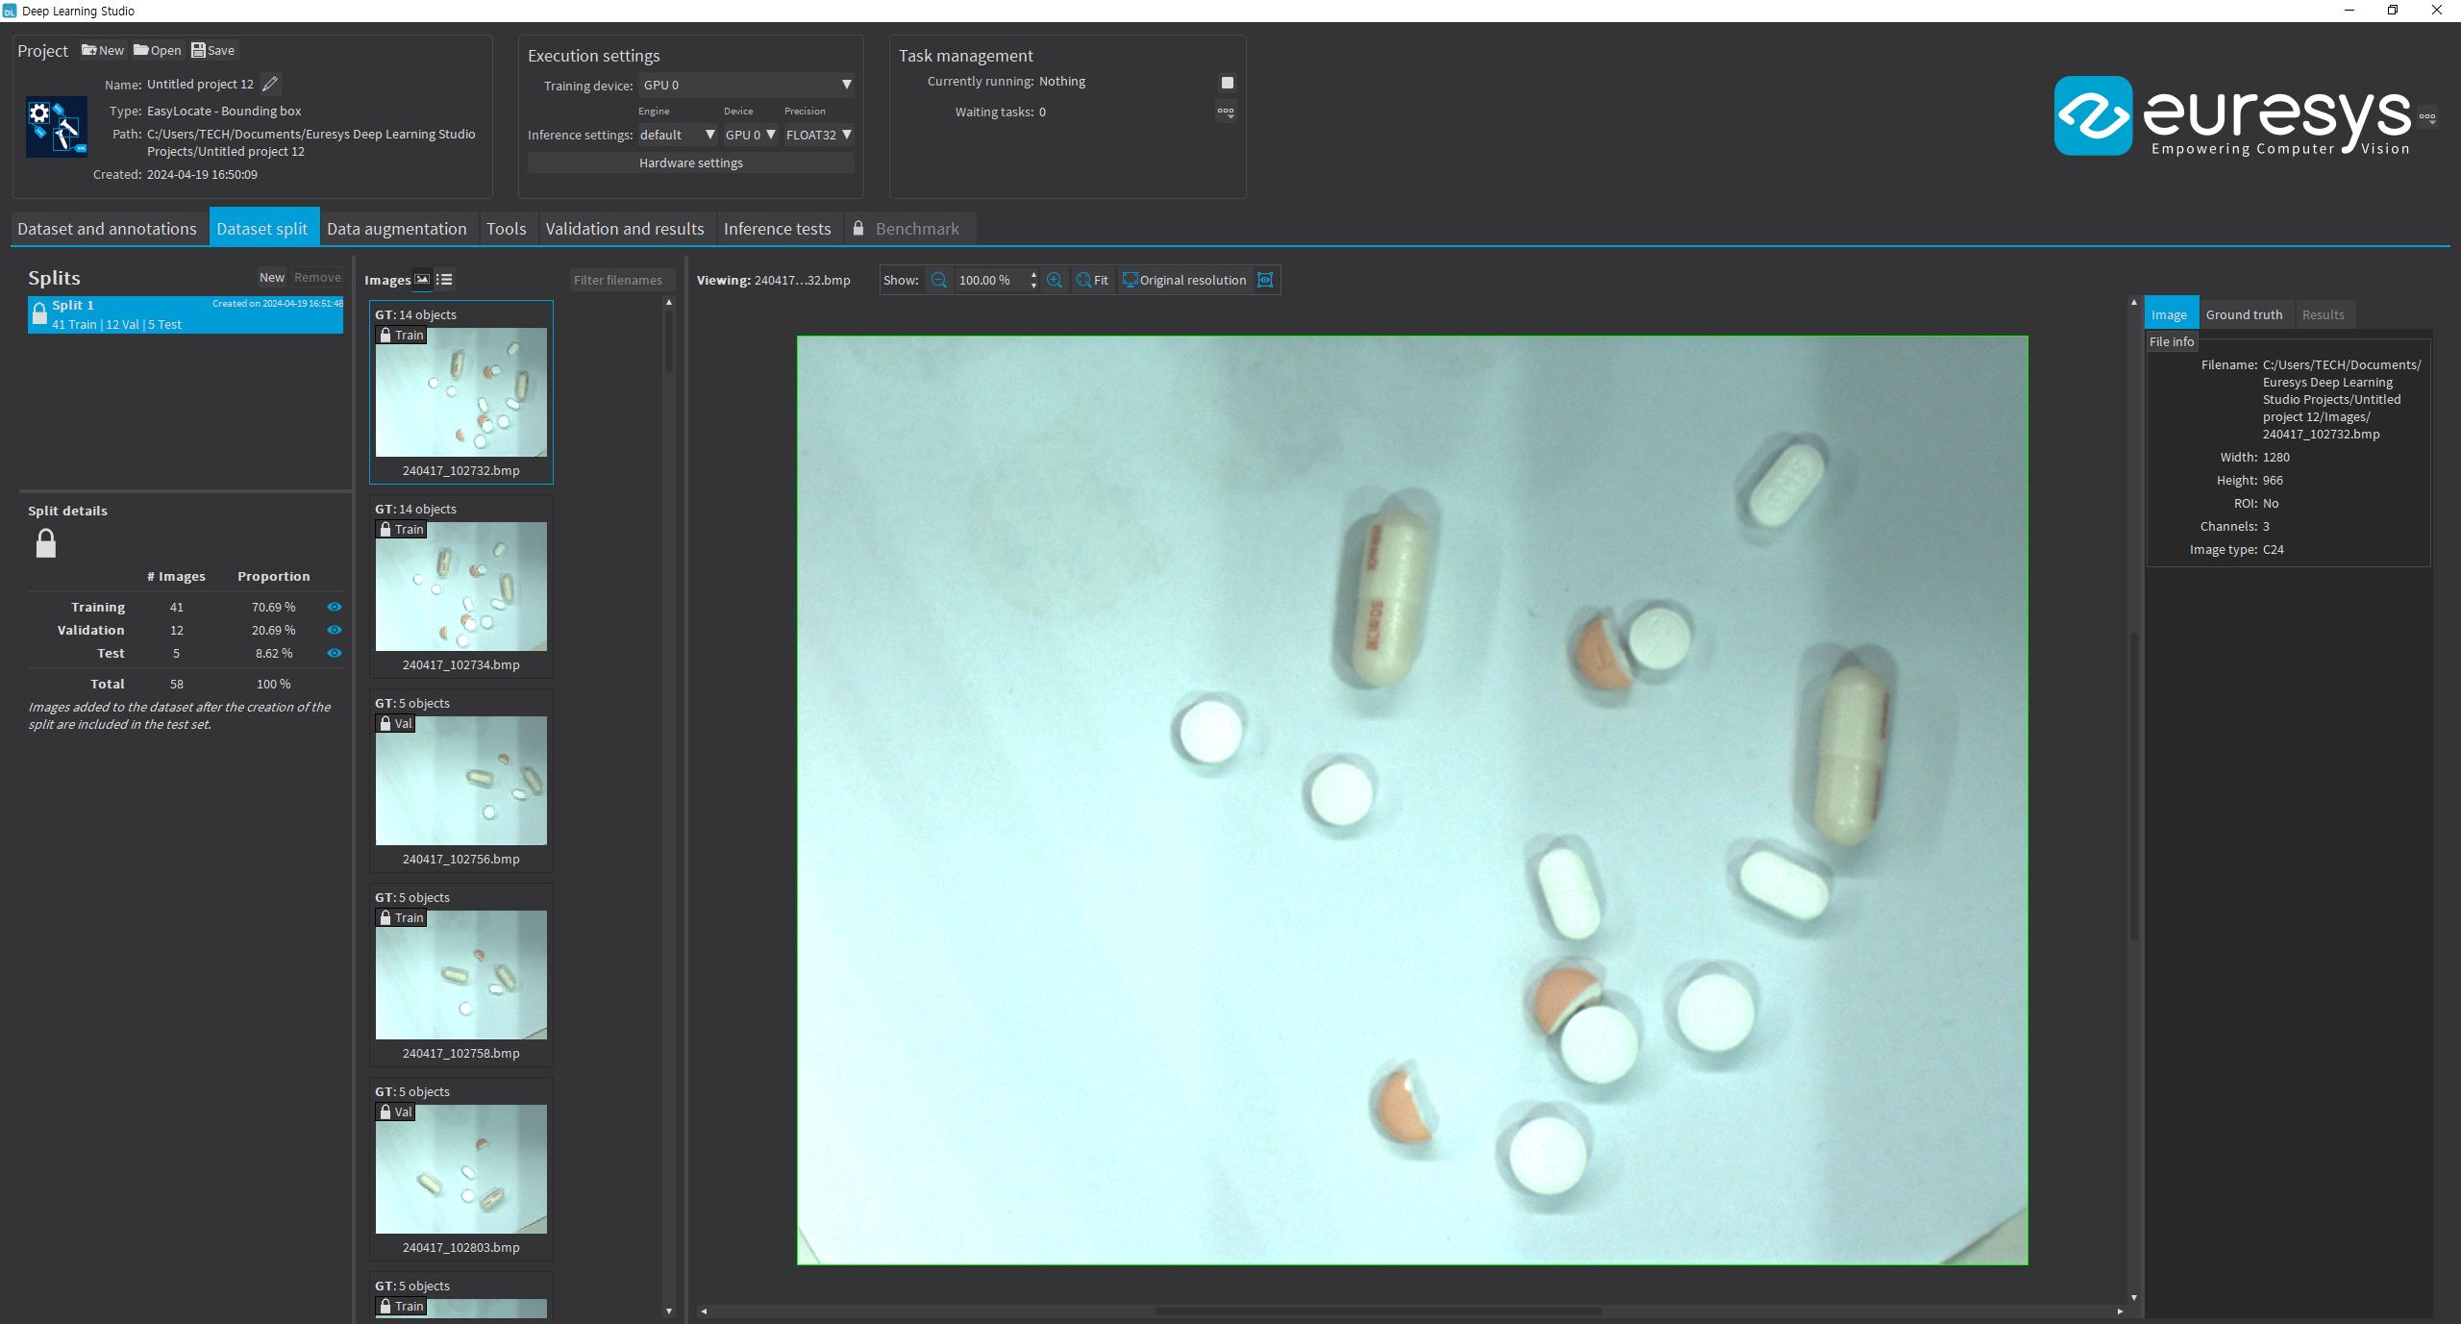
03
K-Digital Training
프로젝트 수행 경과
Deep-Learning 학습 – Locate 위치탐색 (Deep Learning Studio – Tool)

Slide 9
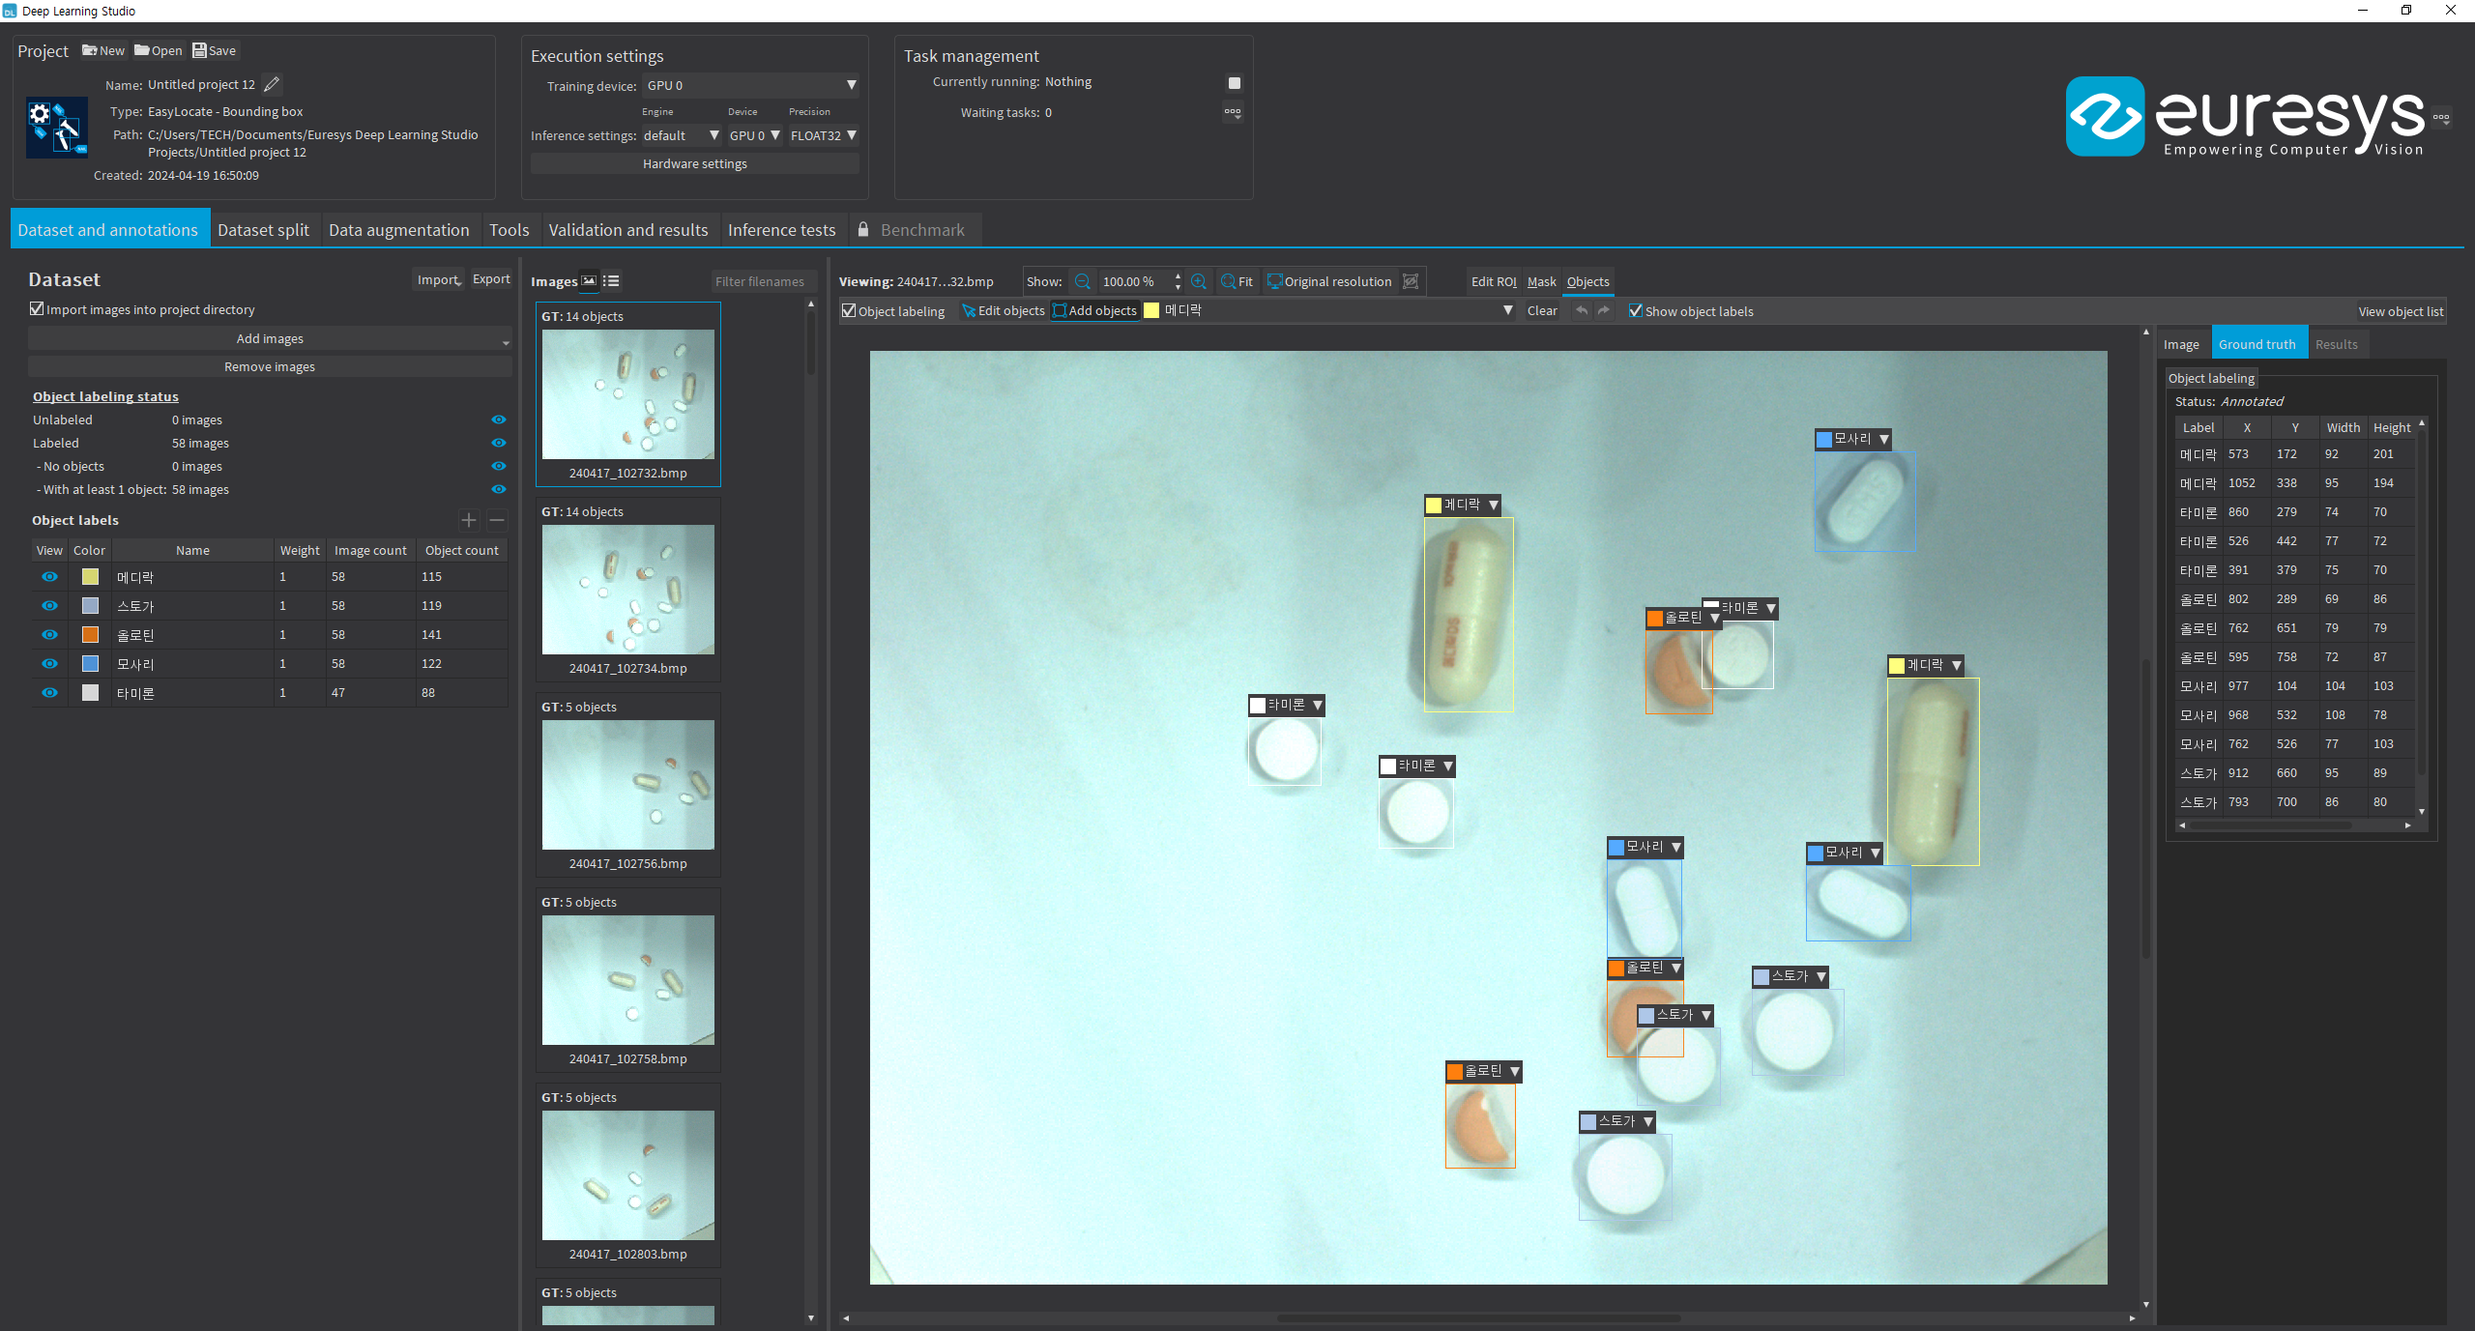
03
K-Digital Training
프로젝트 수행 경과
Deep-Learning 학습 – DataSet 수집 및 Object 라벨링 (ROI 설정)

Slide 10
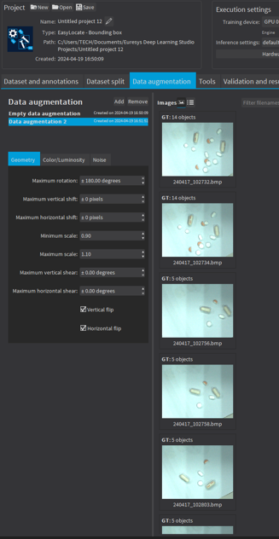
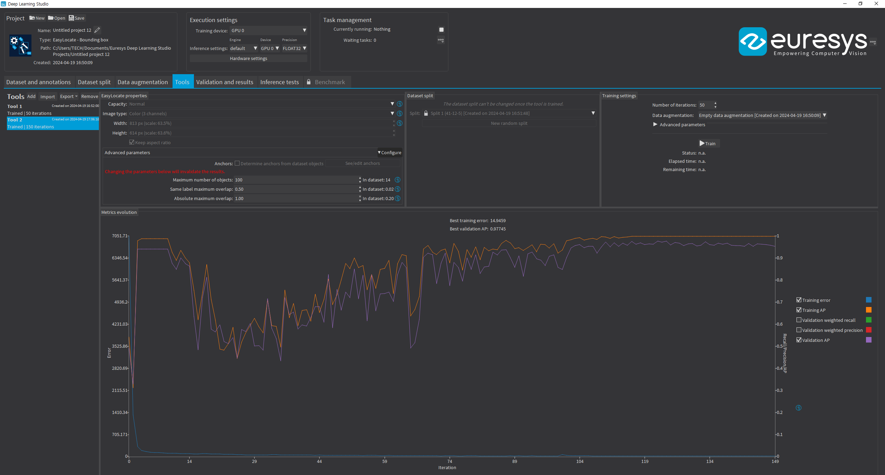
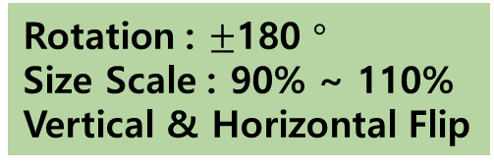
03
K-Digital Training
프로젝트 수행 경과
Deep-Learning 학습 – 데이터 증강 (전처리) 및 모델학습
Rotation : $±$180 $°$
Size Scale : 90% ~ 110%
Vertical & Horizontal Flip
Train Set : 70%
Validation Set : 10%
Test Set : 20%
Batch Size : 50
Epoch number : 150

Slide 11
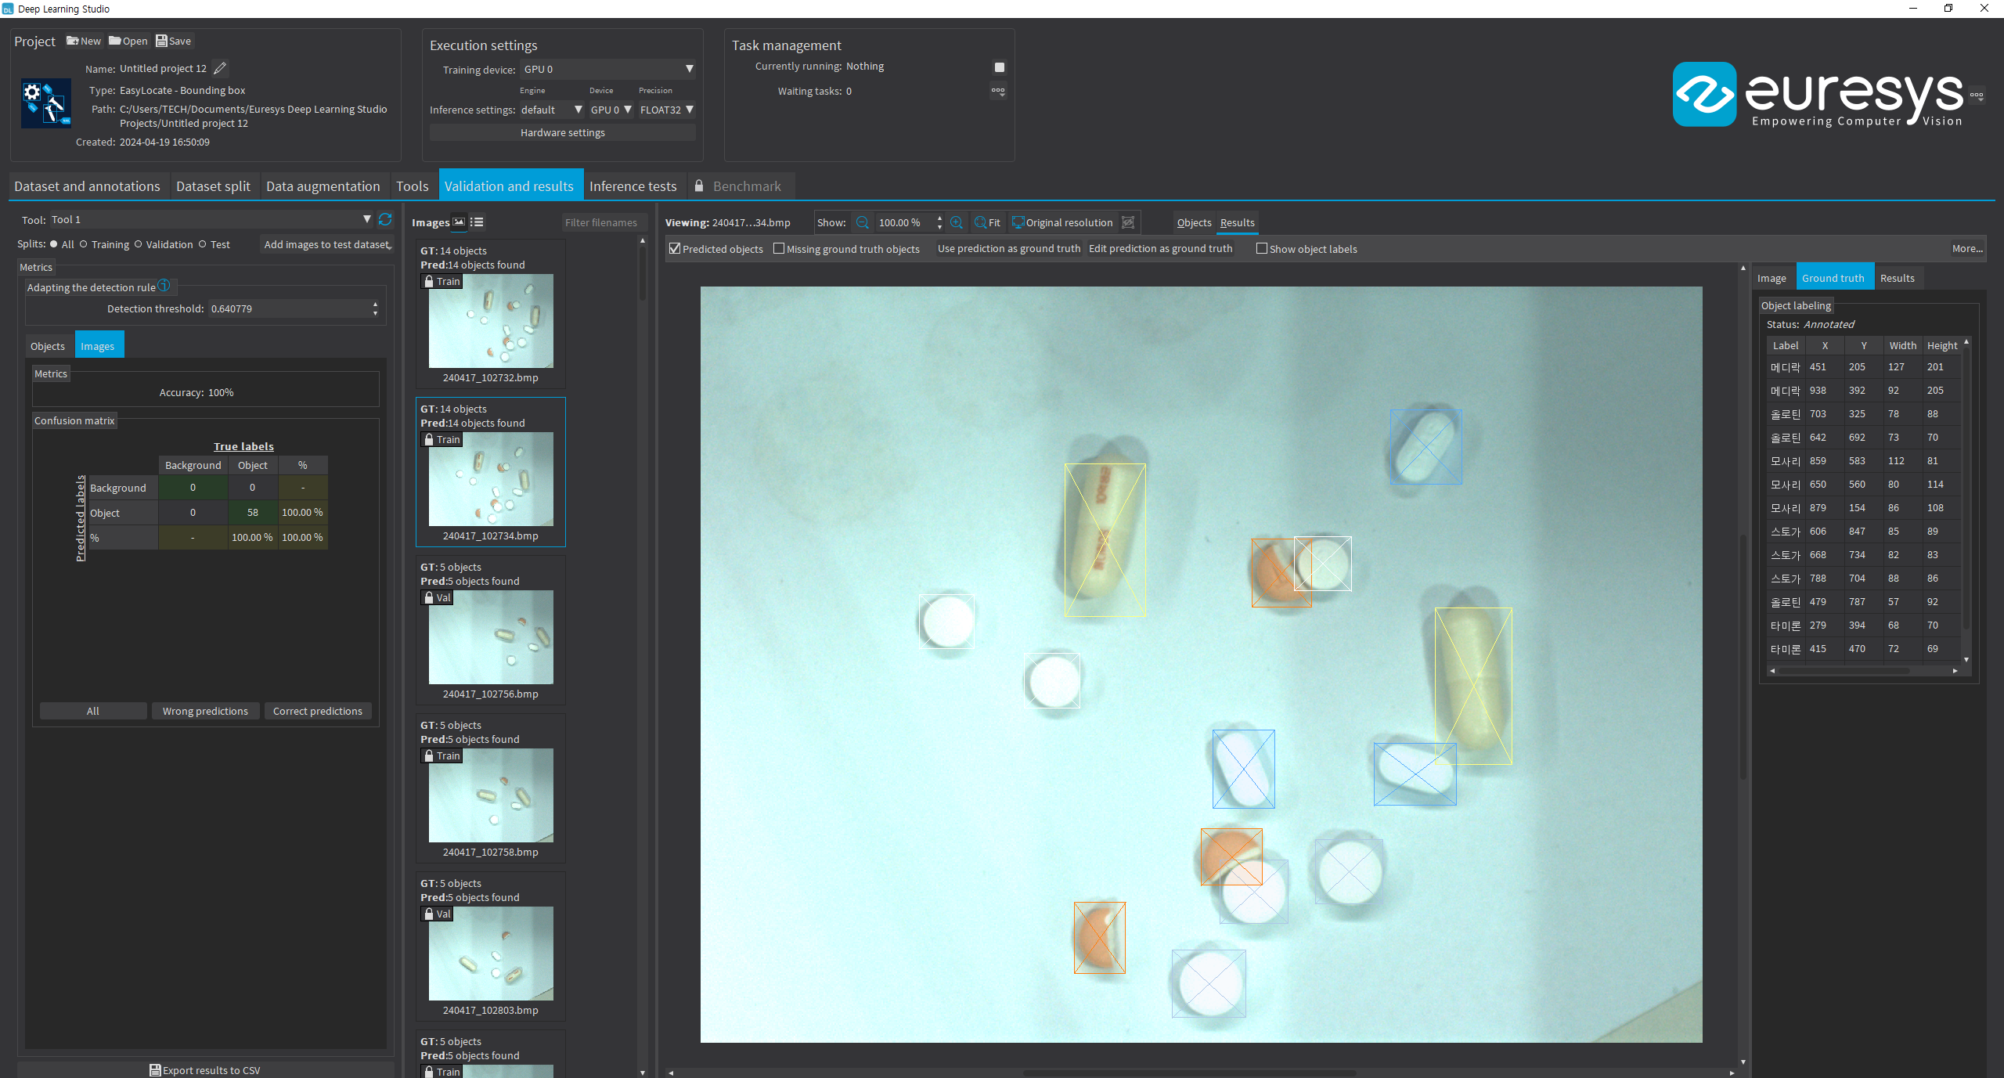
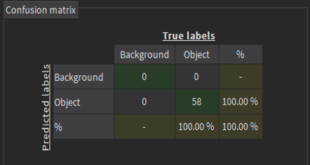
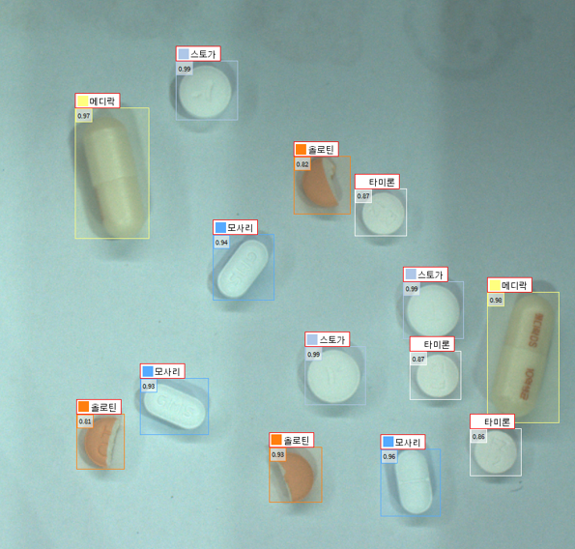
03
K-Digital Training
프로젝트 수행 경과
Deep-Learning 학습 – 데이터 셋 검증 결과
Confusion Matrix
# 학습 결과
Accuracy: 100%

Slide 12
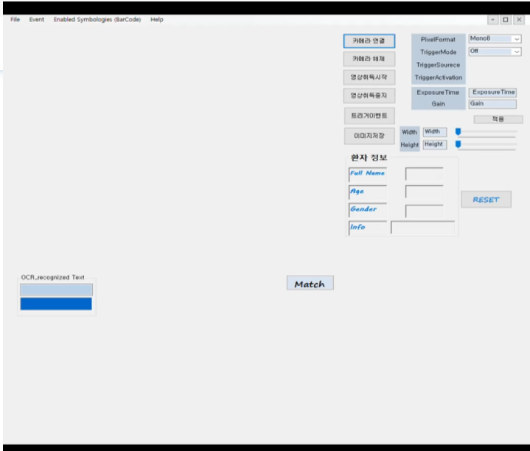
03
K-Digital Training
프로젝트 수행 경과
시연 영상
QR 코드 인식
환자정보 파악
환자정보 식별번호
ROI 영역 Match
처방전 복용약
패키징 검사
Object Detection
- Locate 위치탐색
Detect 결과 생성
머신비전 검사 프로젝트 (시연영상) - YouTube

Slide 13



04
K-Digital Training
자체 평가 의견
프로젝트 결과물에 대한 프로젝트 기획 의도와의 부합 정도 및 실무 활용 가능 정도, 달성도, 완성도 등 훈련생의 자체적인 평가 의견과 느낀 점을 작성한다.
사전 계획상으로는 모델 학습부터 적용부분까지 계획일정상 차질이 발생하여 이후의 개발속도를 빠르게 조절하여 완성도가 부족함.
아쉬운 점은 마지막에 패키징 검사 수행결과를 단순히 Object Detection 개수만큼만 디스플레이 보여주는 것이 아닌, 실제 필요한 패키징에 수반된 Object가 모두 확인되면 OK 또는 NG 로 결과를 보여주었으면 하는 아쉬움이 있습니다.
수행한 결과를 바탕으로 패키징 검사 Object Detection 품질관리 영역에 전반적으로 사용할 수 있고, 비정상 데이터 학습을 통해 표면 이상탐지 등에 적용 가능함.
딥러닝 학습모델에서 학습 반복시간 부족 등으로 인한 모델 성능이 떨어지는 단점이 있었으나, 데이터 증강 등 전처리 수행으로 객체 인식률(AUC) 을 100% 까지 끌어올림.

